Slide 1
Introducción a la Programación con C#
Jeremy Zelaya Rodríguez

Slide 2
¿Por que Programar?

Slide 3



Accesibilidad
+
=
Notes:
La ingeniería de software es un área sumamente accesible, solo necesitamos una computadora y una conexión a internet para practicar donde y cuando queramos.

Slide 4



Inovación
Notes:
En estas ultimas decadas hemos visto aplicaciones que han revolucionado nuestra forma de vivir.
* Uber revoluciono nuestro medio de transporte.
* Airbnb nuestra forma de vacacionar.
* ChatGPT nuestra forma de buscar información.

Slide 5

Crecimiento Profesional
Se estima que para el 2025 habrá 149 millones de nuevos empleos digitales, en áreas como privacidad, ciberseguridad, análisis de datos, machine learning e IA, cloud y desarrollo de software. El 50% de todos los profesionales necesitará “reskilling” para 2025.
Karina López Selva, Gerente País de ManpowerGroup
(Arrieta, 2023)
Notes:
Finalmente, el mundo gira en torno de la digitalización y esto ha abierto cientos de oportunidades laborales.

Slide 6
¿Que Aprenderemos?

Slide 7

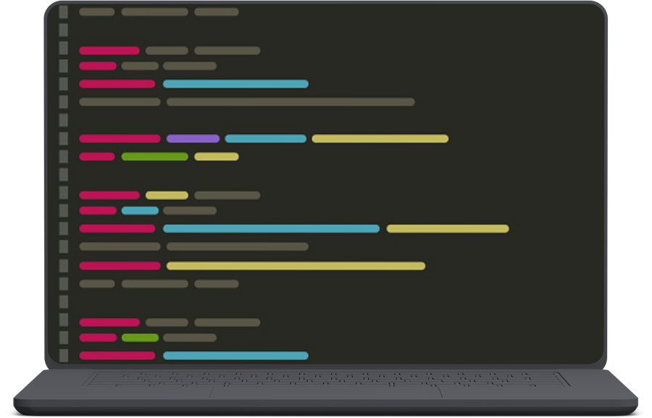
Los Fundamentos
Notes:
Primero iniciaremos con los fundamentos, básicamente aprenderemos a pensar como un programador.

Slide 8



Programación Orientada a Objetos
Animal
MAMIFERO
Conejo
Notes:
Con un entendimiento básico de las reglas, exploraremos el paradigma de la programación orientada a objetos.

Slide 9
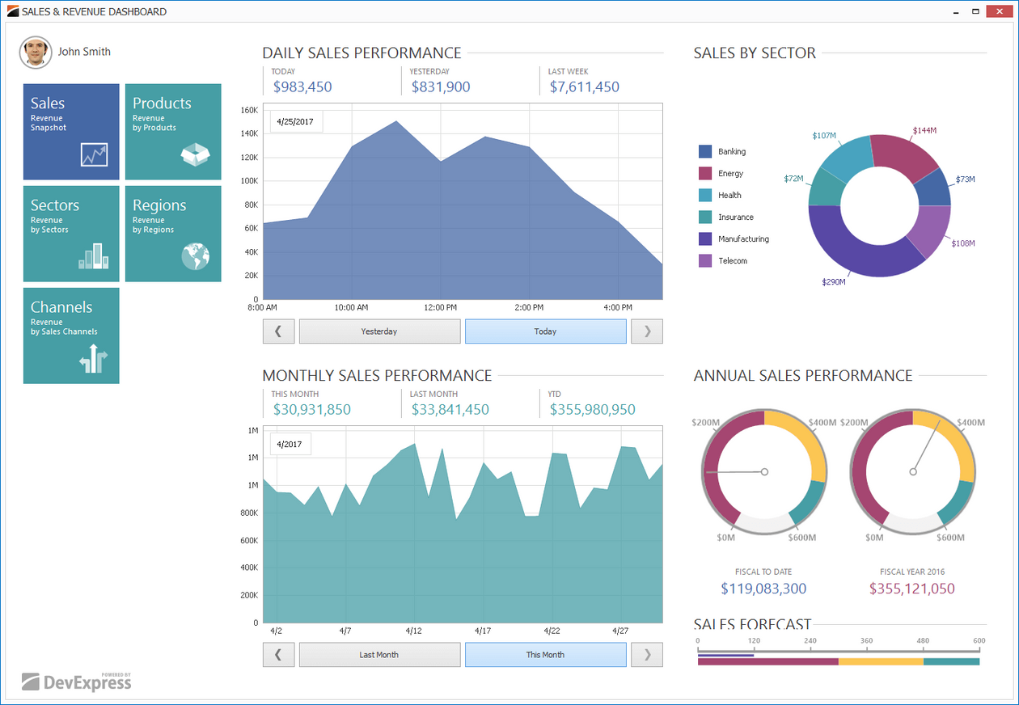
Desarrollo de Aplicaciones
Notes:
Y finalmente, con una base solida, aprenderemos a desarrollar aplicaciones de escritorio

Slide 10
¿Que es la programación?
Notes:
Pero... ¿qué es la programación?

Slide 11

La programación es el proceso de crear un conjunto de instrucciones que le dicen a una computadora como realizar algún tipo de tarea.
Wikipedia, “Programacion”
Notes:
Todas las definiciones suenan similar.

Slide 12
Darle instrucciones a la computadora.
Notes:
Si lo simplificamos obtenemos la siguiente

Slide 13

Puede que ya hallas programado antes
https://bit.ly/4d1WVJd

Slide 14
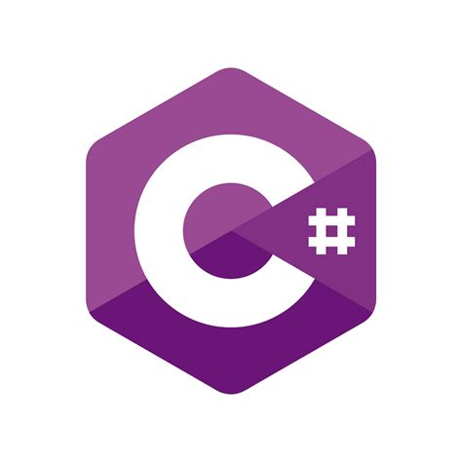
¿Que es
?
*Pronunciado “cii sharp” en ingles
Notes:
¿Y que es c#?

Slide 15

Notes:
Es un lenguaje de programación creado por Microsoft.
Esto lo ha llevado a ser utilizado en varias industria como...

Slide 16

Notes:
El desarrollo de videojuegos.

Slide 17

Automatización de procesos
Notes:
La automatización de procesos

Slide 18
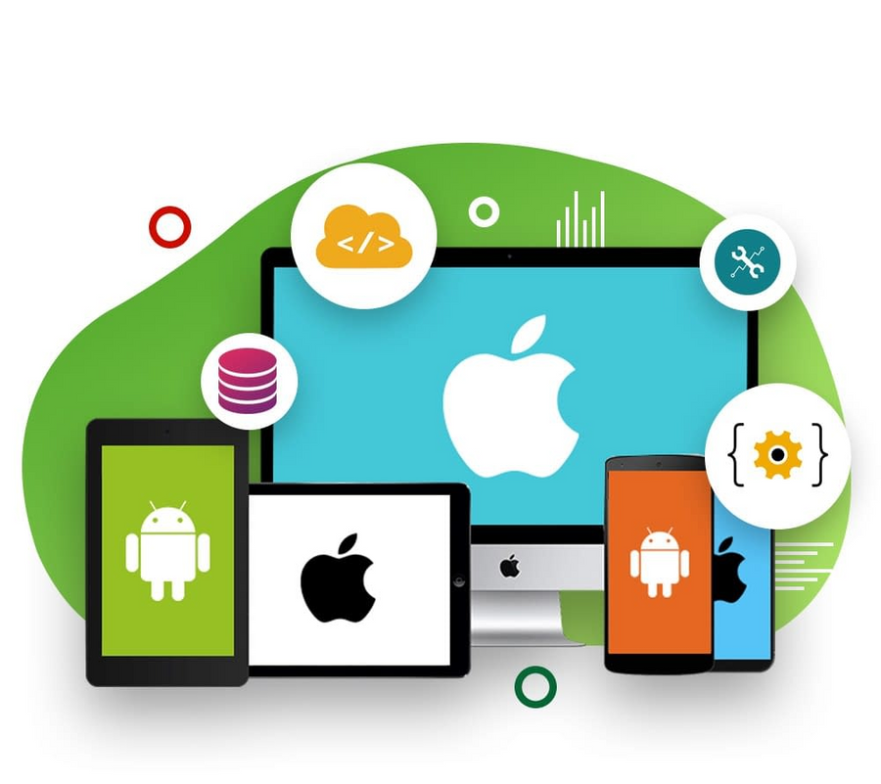
Desarrollo de Aplicaciones
Notes:
Desarrollo de aplicaciones, ya sean aplicaciones de escritorio, celular o web.
Etc....

Slide 19
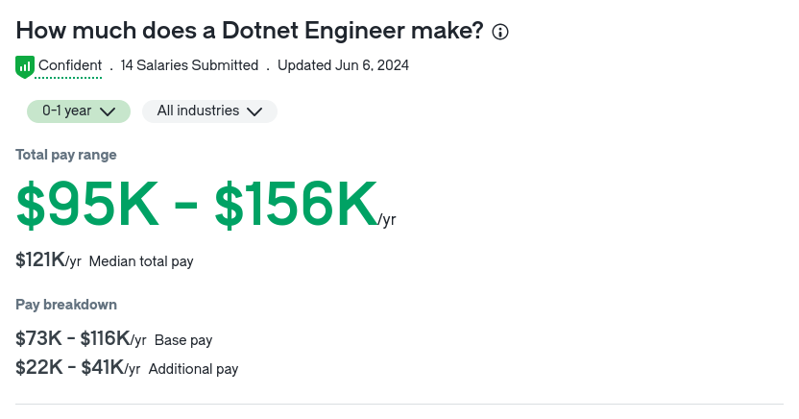
Fuente: https://www.glassdoor.com/Salaries/dotnet-engineer-salary-SRCH_KO0,15.htm
Notes:
La gran utilidad de este lenguaje lo han convertido en una opción atractiva para muchas empresas.
En el siguiente gráfico podemos ver que se reporta que el salario promedio de un ingeniero de software en C# genera más de $95.000 en los Estados Unidos.

Slide 20
Antes de que iniciemos...

Slide 21

Contenido de la Clase
https://je12emy.github.io/MICITT-PRG-101-C_SHARP/
Notes:
Encontrarán todo el contenido del curso en este enlace.
También podrán encontrar el contenido escrito en este otro enlace especial.

Slide 22
Sobre Mí
Notes:
Antes de iniciar el curso, me gustaría que conozcan un poco sobre mí.

Slide 23



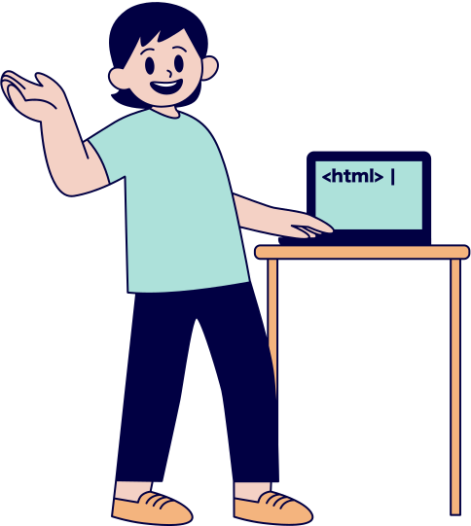
Experiencia laboral
Beex Travel
Value Labs
2020
2021 - actualidad
Notes:
Llevo 4 años trabajando como programador.
* Beex Travel: Una start-up que surgió durante la pandemia.
* Value Labs: Una empresa de out-sourcing de desarrollo de software.

Slide 24


Notes:
Estudio licenciatura en ingeniera de informática en la universidad hispanoamericana

Slide 25

Notes:
Soy fan del software libre y abierto.

Slide 26
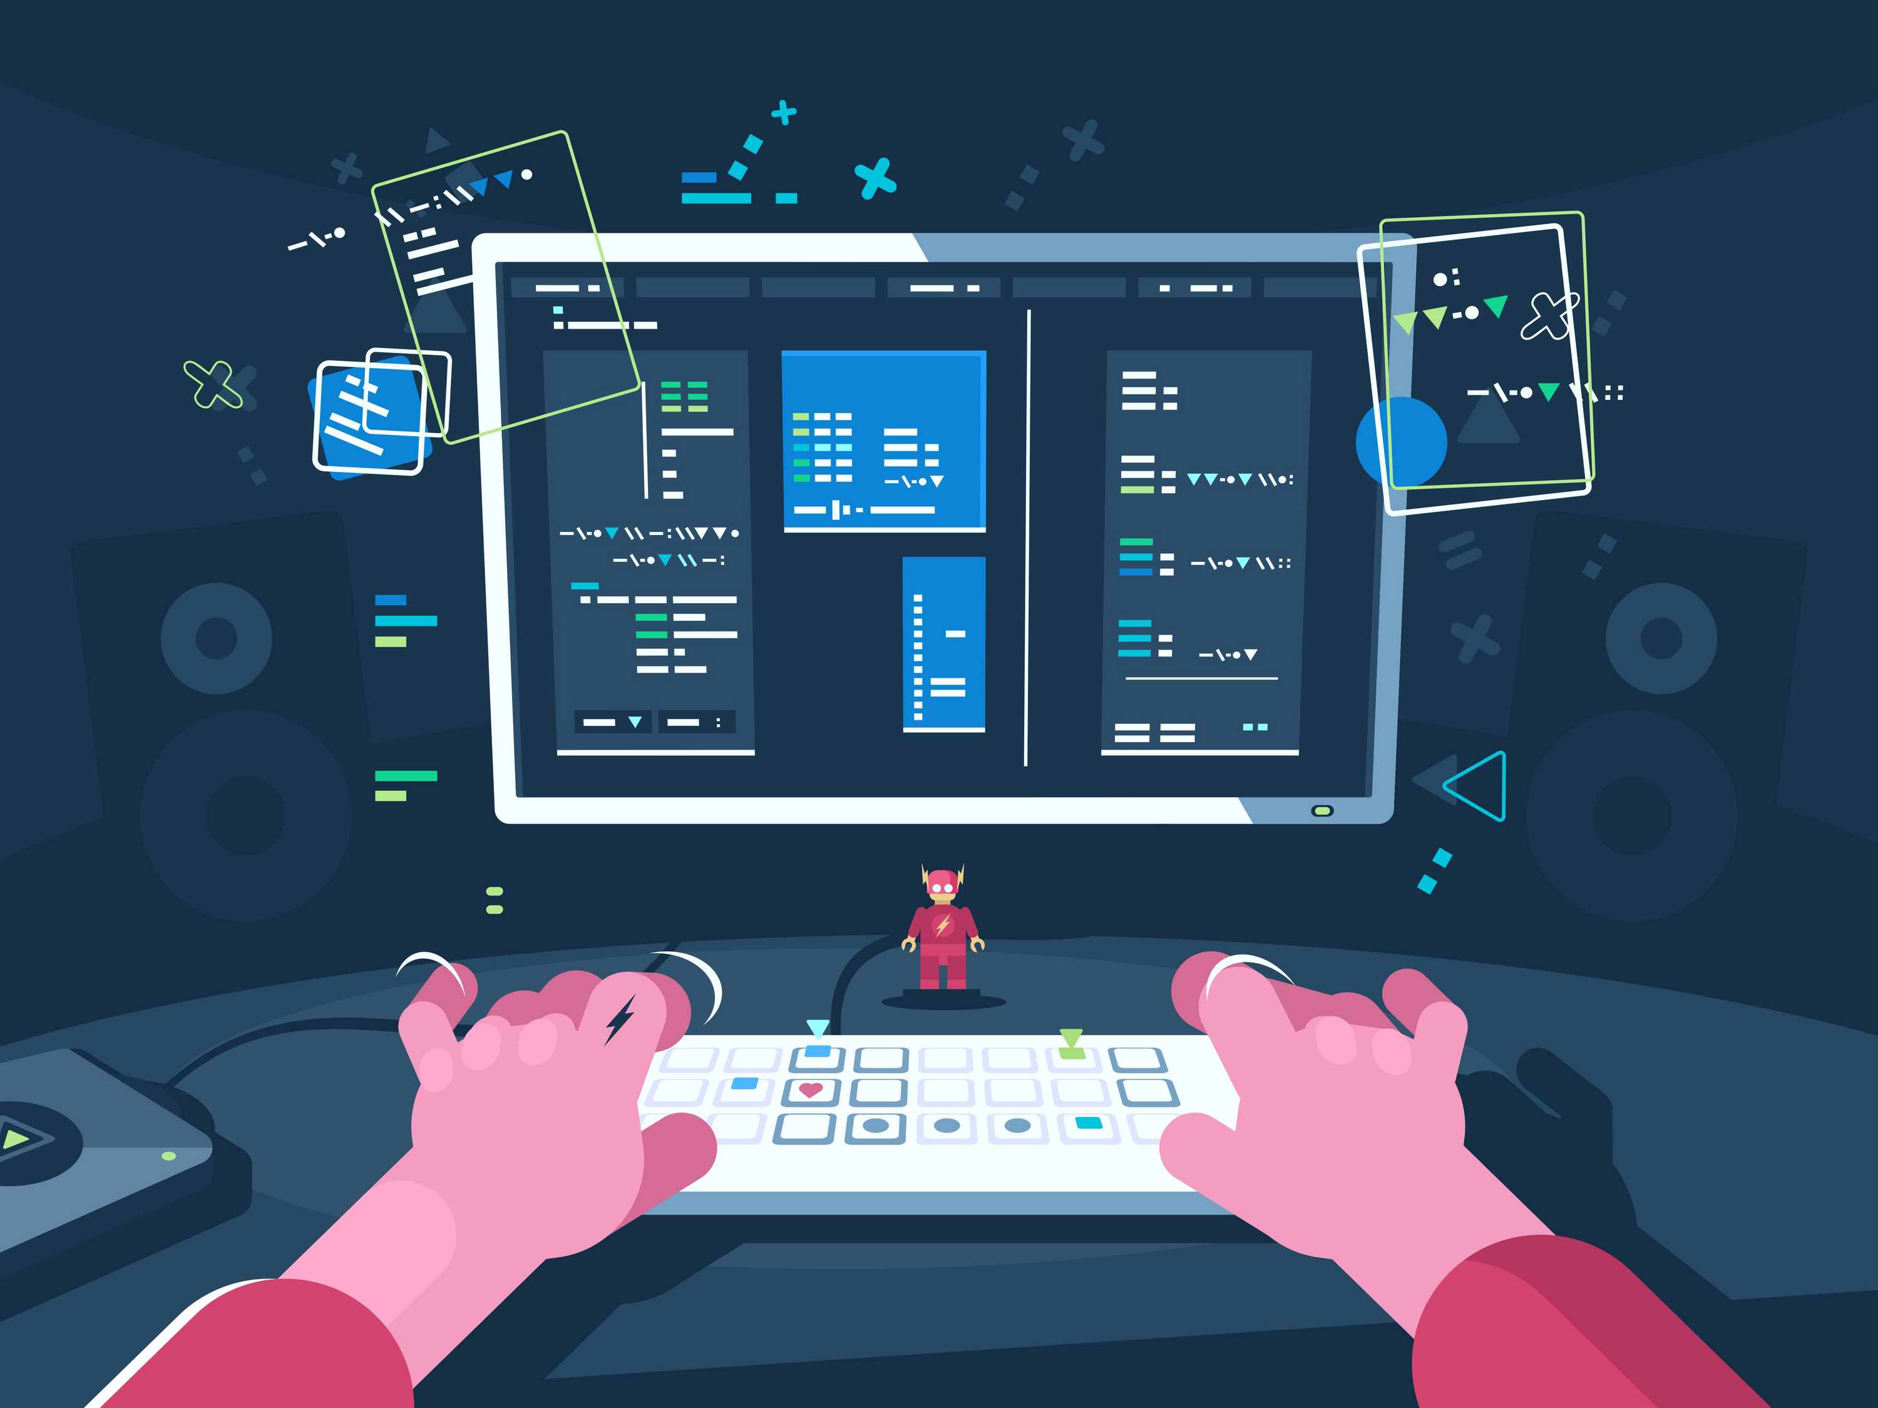
Notes:
Paso la mayoría de mi tiempo libre programando por diversión y espero darles la bienvenida a uno de mis pasatiempos favoritos

Slide 27
Gracias por su Atención

